Slide 1
Hikaru Nakamura rajongói oldala prezentáció

Slide 2
Hikaru Nakamura
Nakamura Hikaru Japánban született amerikai sakkozó, nagymester, világbajnokjelölt (2016), az Amerikai Egyesült Államok ötszörös bajnoka, csapatban sakkolimpiai arany-, ezüst- és kétszeres bronzérmes, valamint világbajnoki ezüstérmes, sakkszakíró.

Slide 3
Készítők:
Krankovits Gergő
Szalai Máté

Slide 4
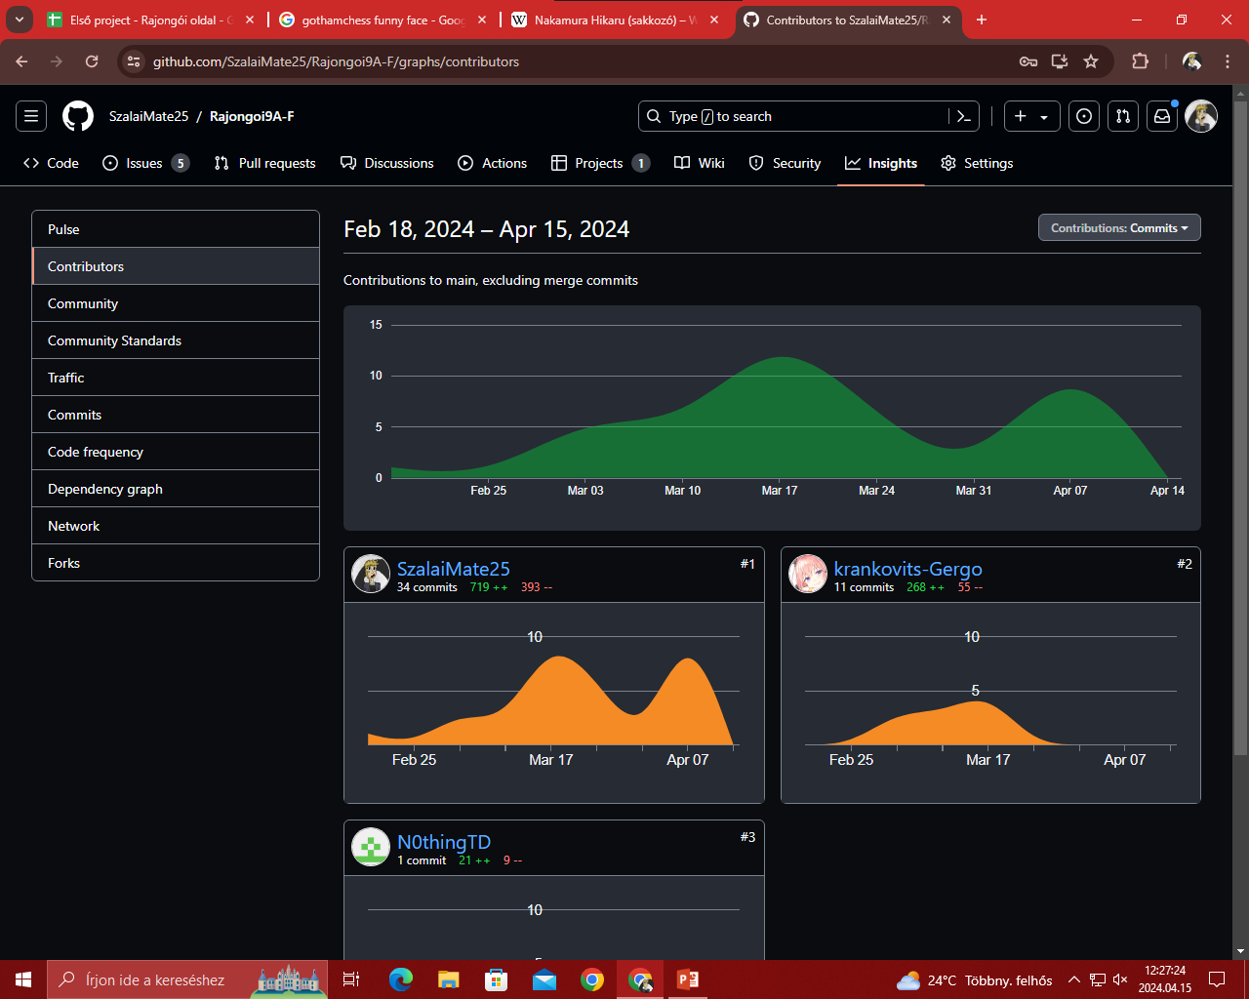
Github Statisztikák

